Slide 1
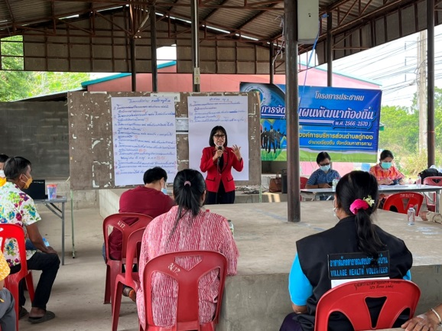
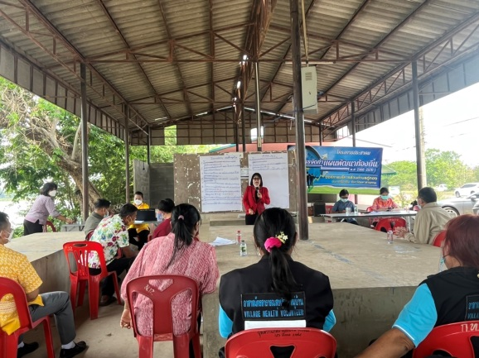
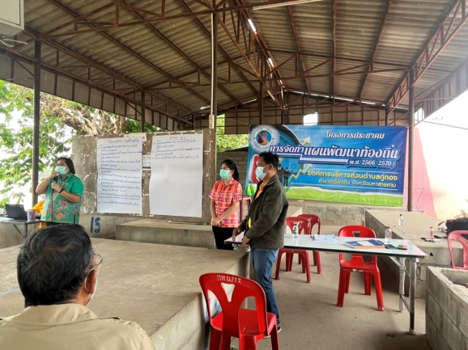
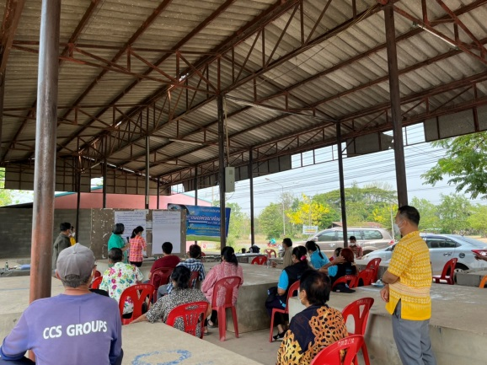
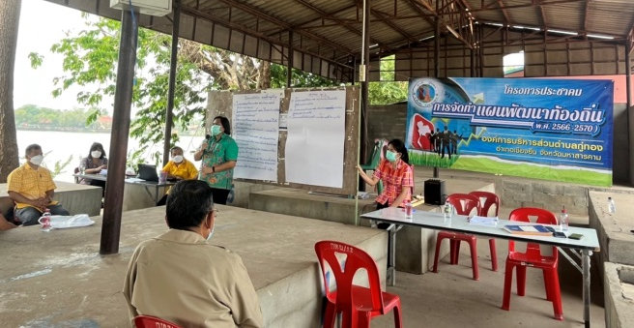
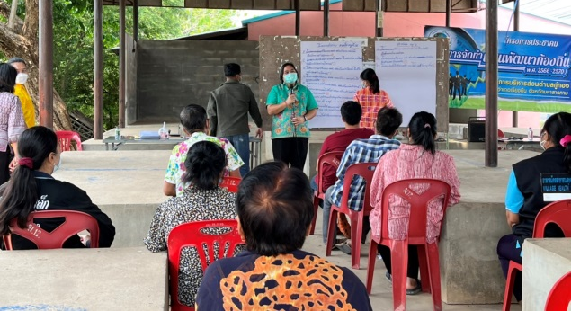
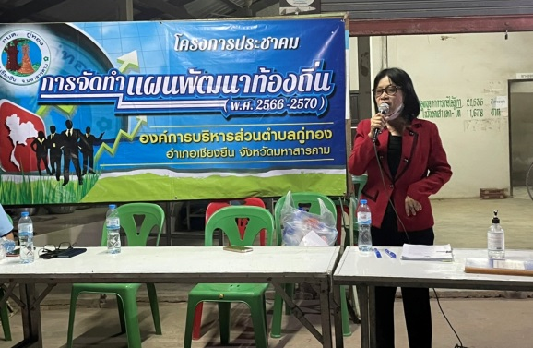
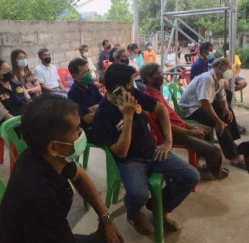
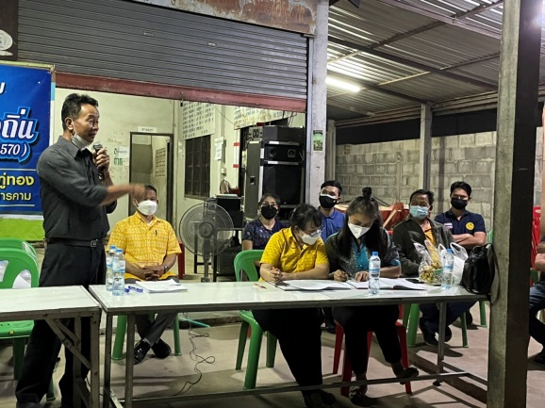
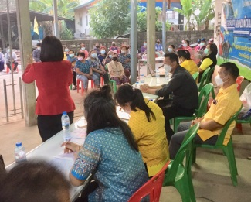
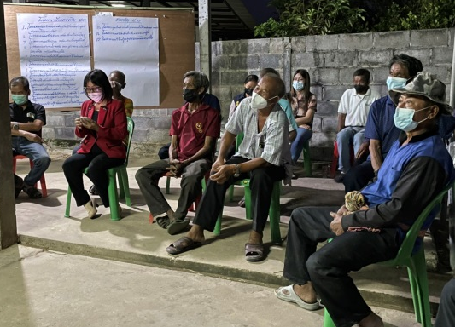
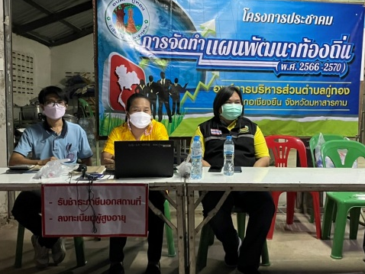
วันที่ 8 เมษายน 2565 นายกองค์บริหารส่วนตำบลกู่ทอง คณะผู้บริหาร และพนักงานส่วนตำบลลงพื้นที่ดำเนินการจัดประชุมประชาคมหมู่บ้านเพื่อปรับปรุงแผนพัฒนาหมู่บ้านและเสนอโครงการเข้าสู่ที่ประชุมประชาคมท้องถิ่น (ประชาคมระดับตำบล) เพื่อพิจารณาเห็นชอบบรรจุเข้าแผนพัฒนาท้องถิ่น พ.ศ. 2566-2570 ดำเนินการตามมาตรการป้องกันการแพร่ระบาดโควิด 19 ณ หมู่ที่ 12 และ 19
องค์การบริหารส่วนตำบลกู่ทอง

